Slide 1
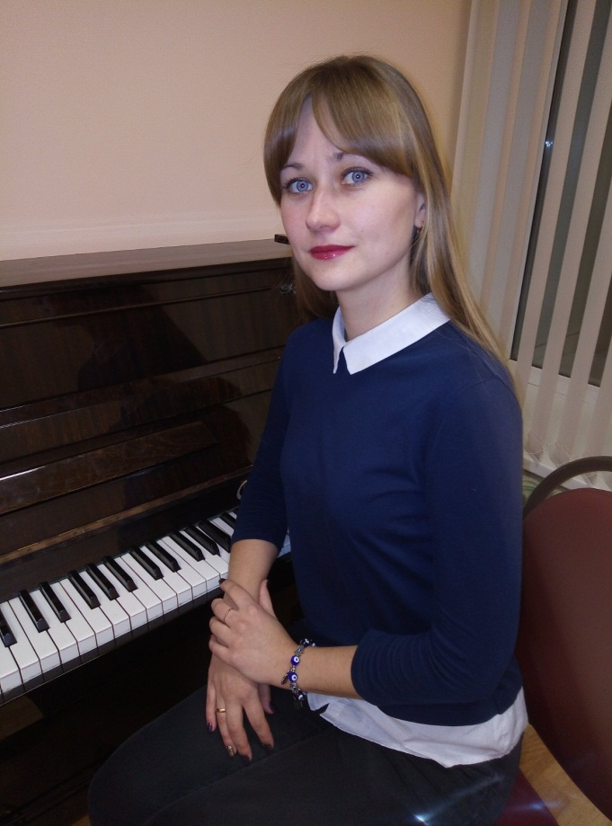
Портфолио Бикеевой Елены Сергеевны преподавателя по классу «фортепиано» МБУДО «ДШИ № 8»
Дата рождения: 22.11.1991г.
Профессиональное образование:
Преподаватель игры на инструменте,
ГОУ СПО «СМУ им. Л.П.Кирюкова»
№ диплома-13 ПО 0000252
Дата выдачи: 23.06.2010г
Учитель музыки ФГБОУ ВПО «МГПИ им М.Е. Евсевьева»
№ диплома-101324 0202556
Дата выдачи: 7.02.2014г
Стаж педагогической работы (по
специальности):9лет
Общий трудовой стаж: 9 лет
Наличие квалификационной
категории: не имею

Slide 2
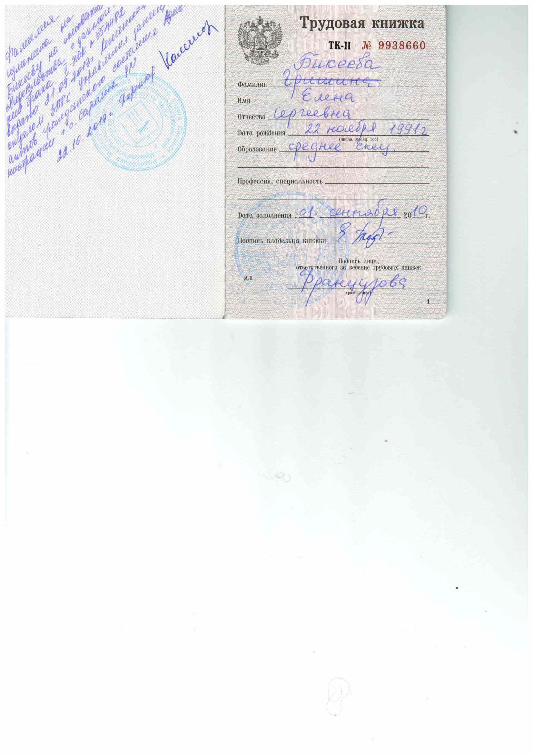
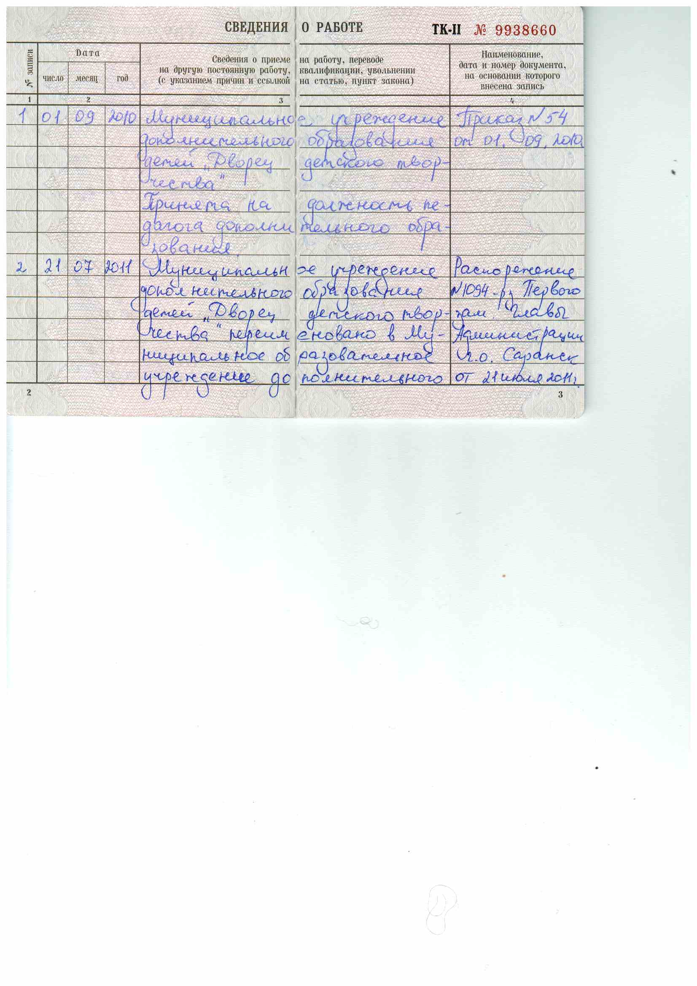

Slide 3
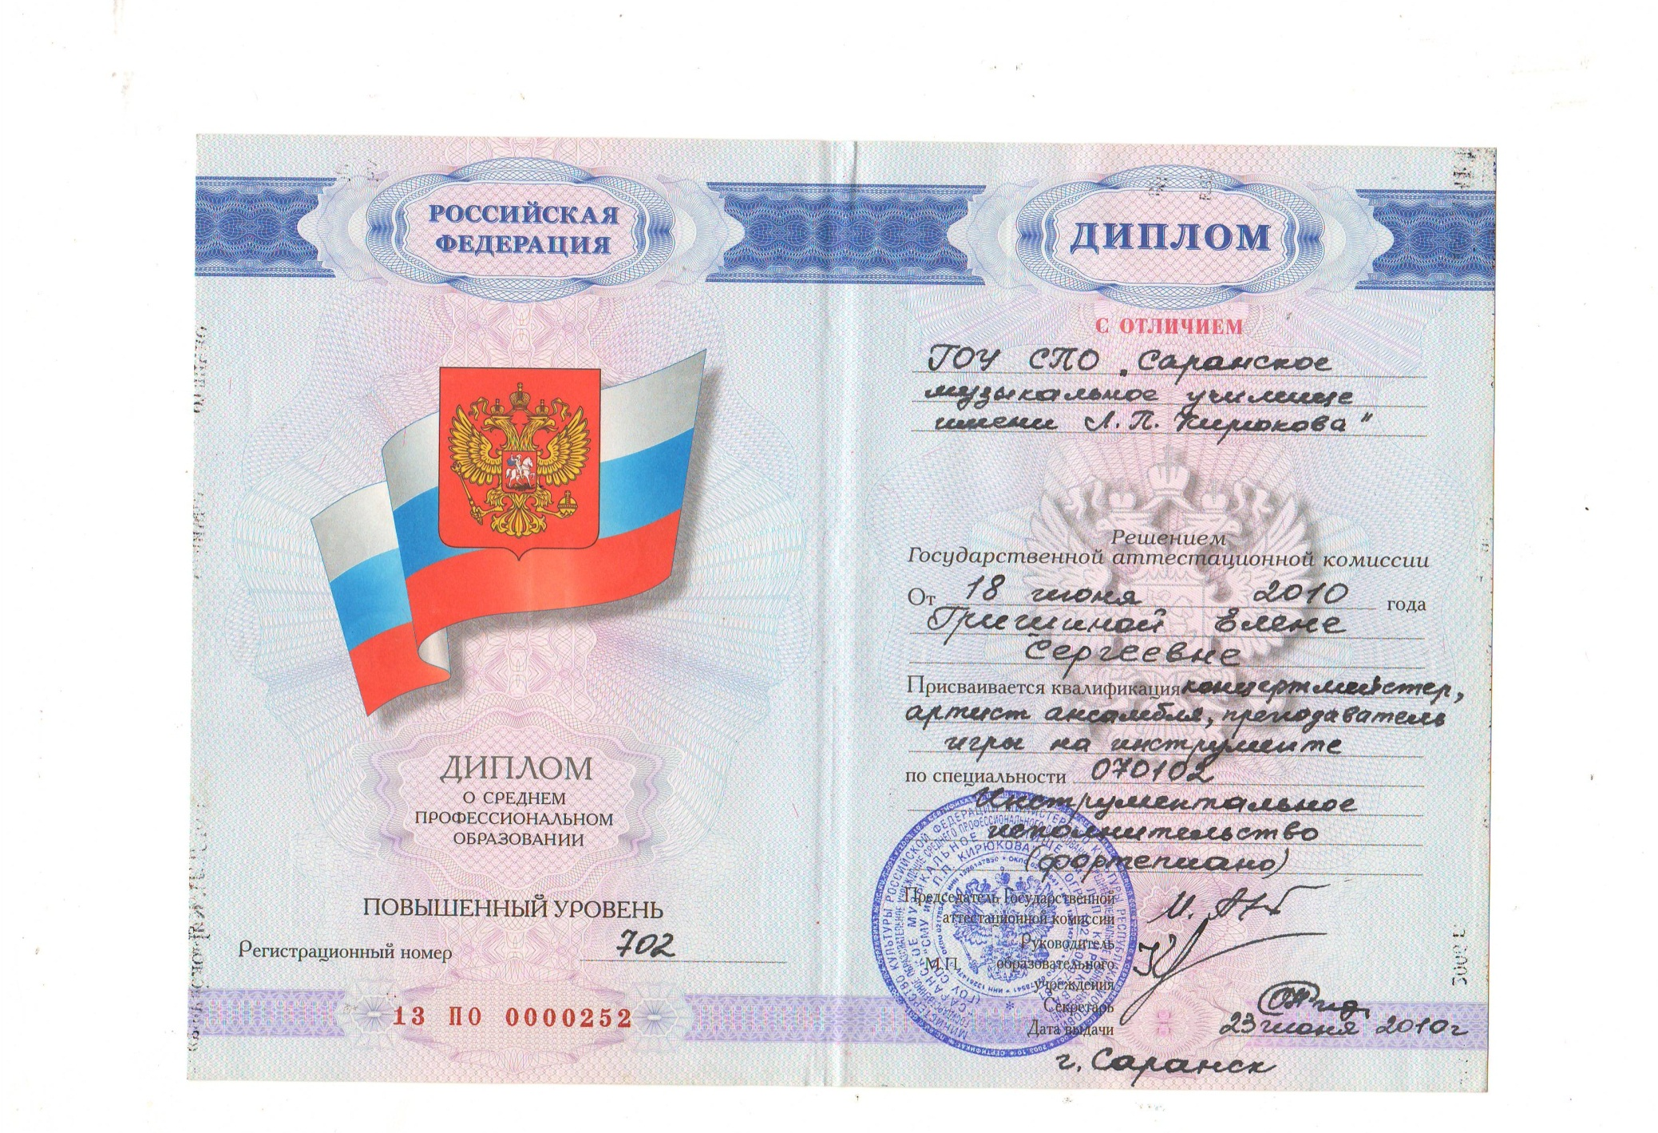

Slide 4
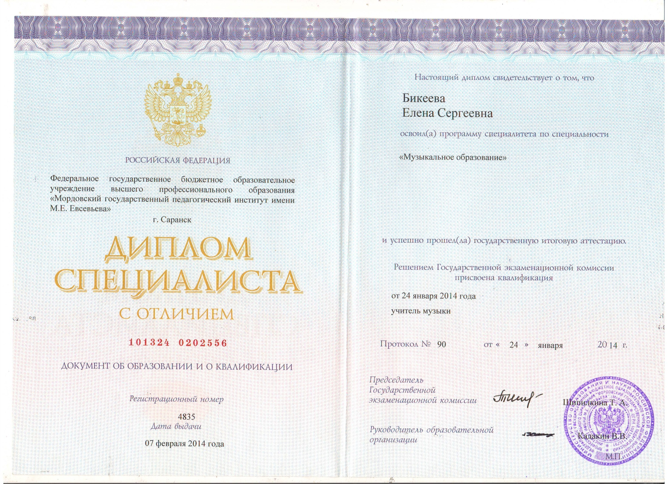

Slide 5
Характеристика преподавателя

Slide 6
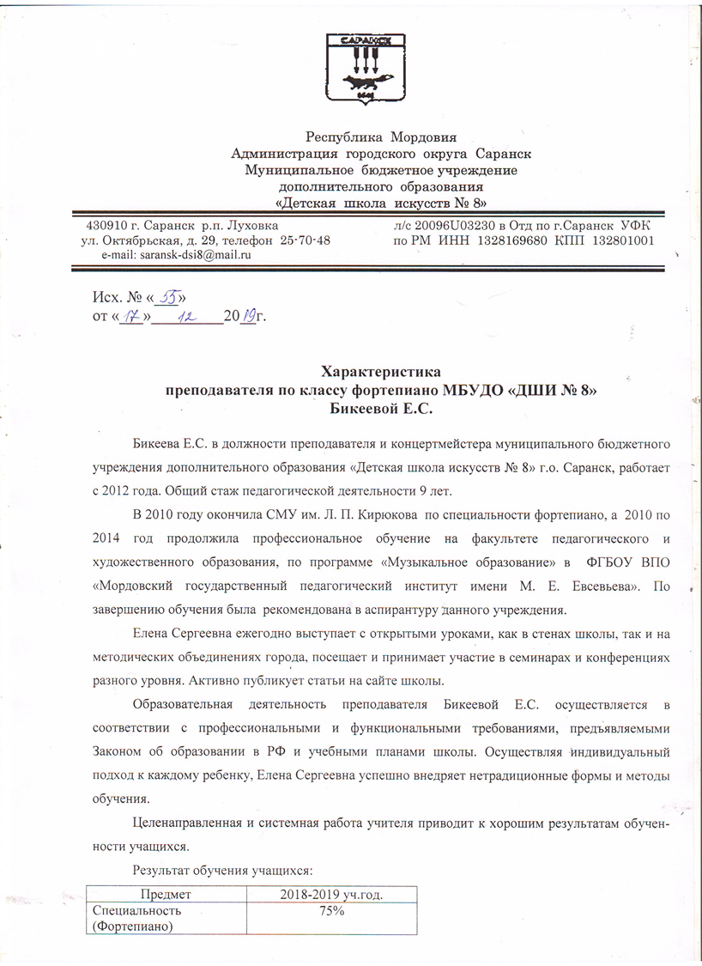
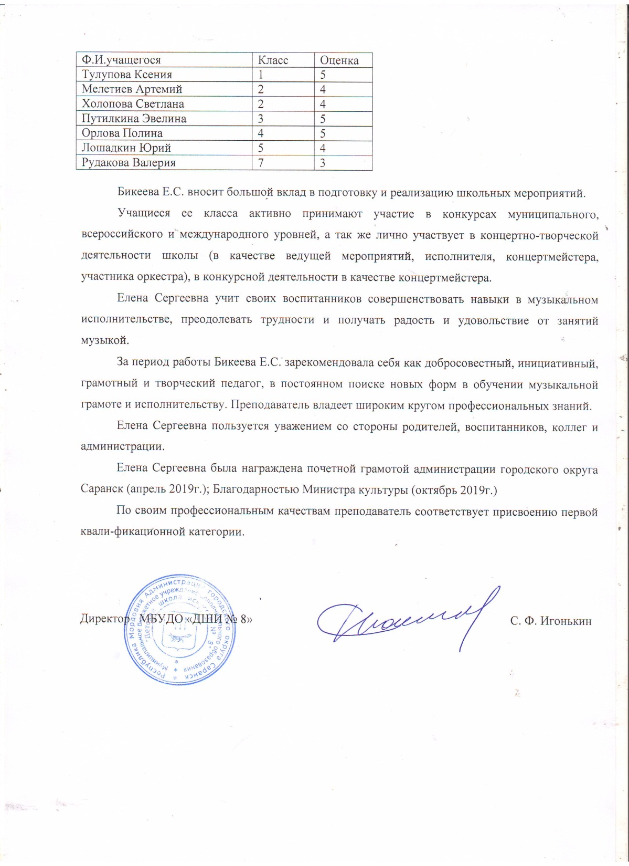

Slide 7
ВСЕ МАТЕРИАЛЫ РАСПОЛОЖЕНЫ НА САЙТЕ:
art8sar.schoolrm.ru

Slide 8
Повышение квалификации, профессиональная переподготовка

Slide 9
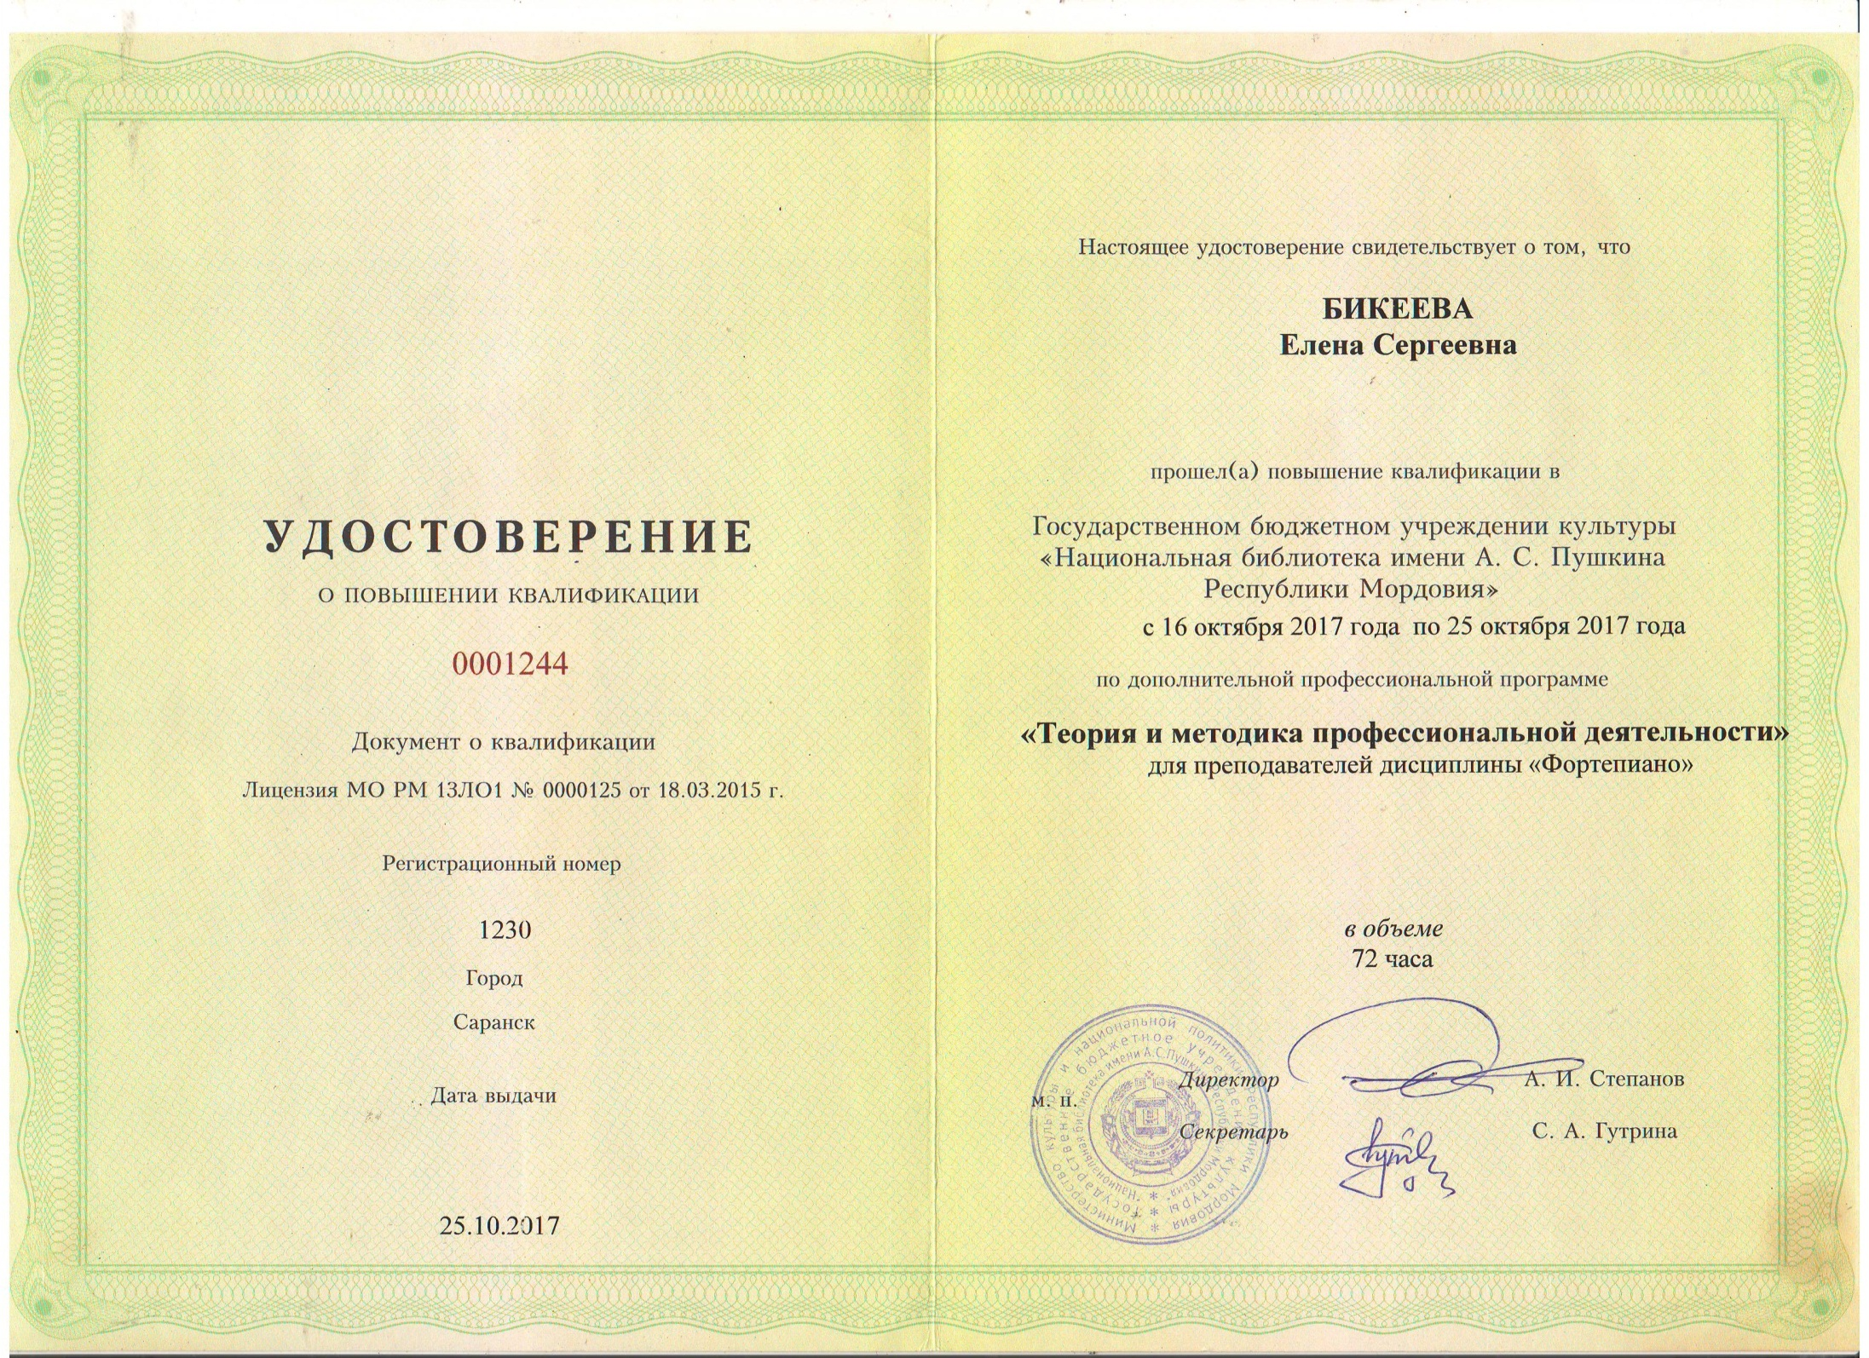

Slide 10
Выступления на научно-практических конференциях, педагогических чтениях, семинарах, секциях, методических объединениях

Slide 11
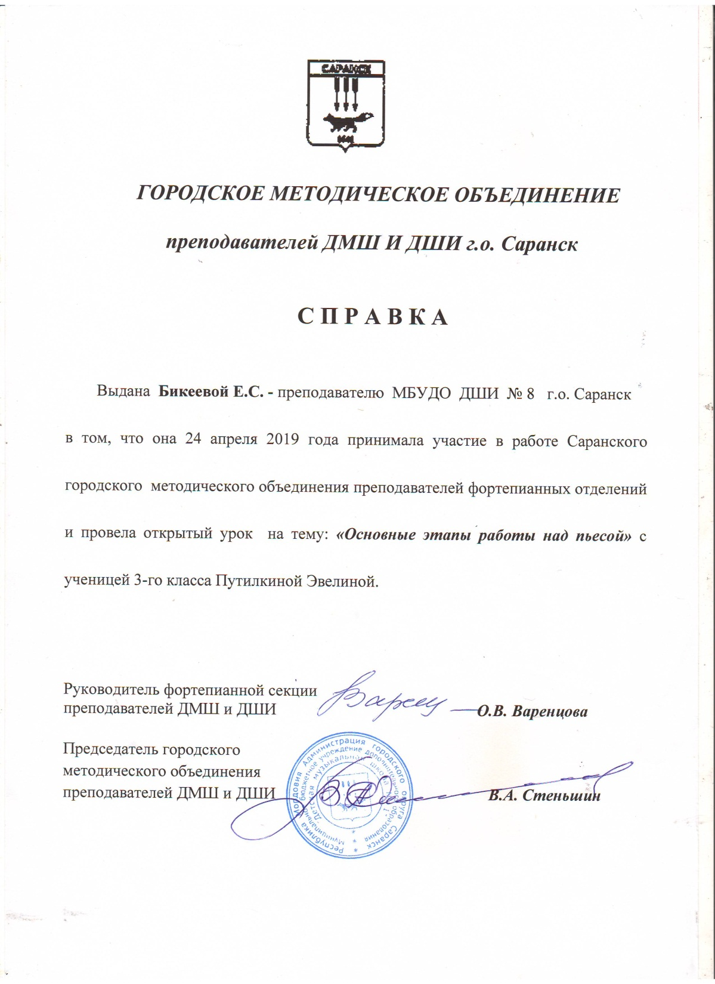

Slide 12
Позитивная динамика доли учащихся, успевающих на «4» и «5» за предшествующий учебный год (%)

Slide 13
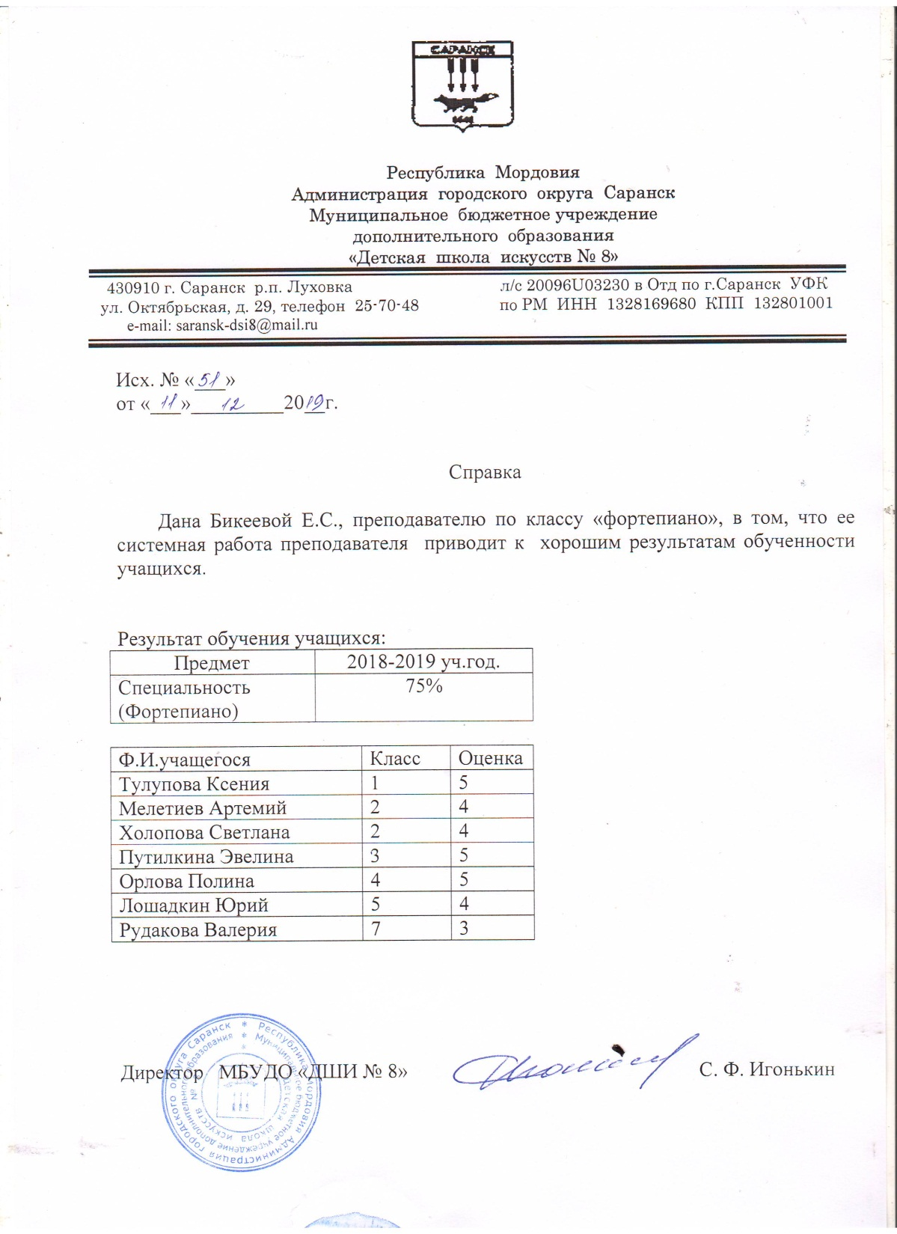

Slide 14
Результаты участия обучающихся в профессиональных конкурсах, проводимых под патронатом Министерств культуры

Slide 15
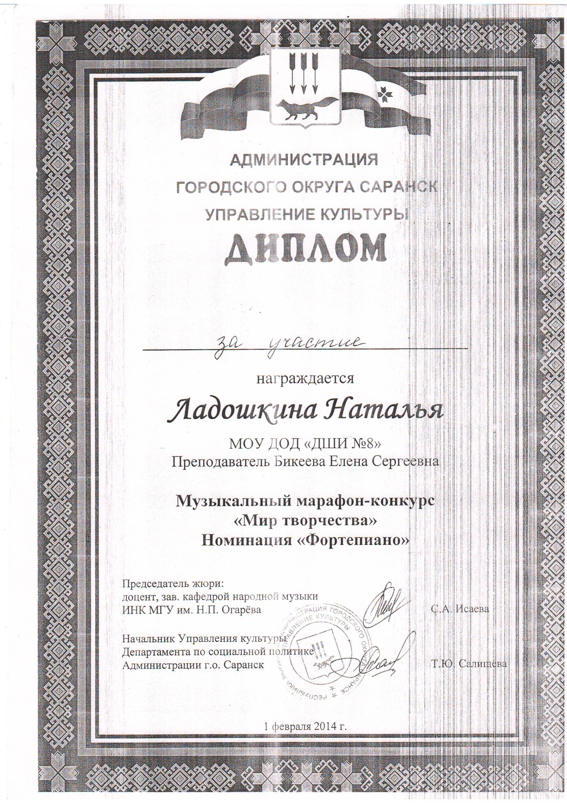

Slide 16
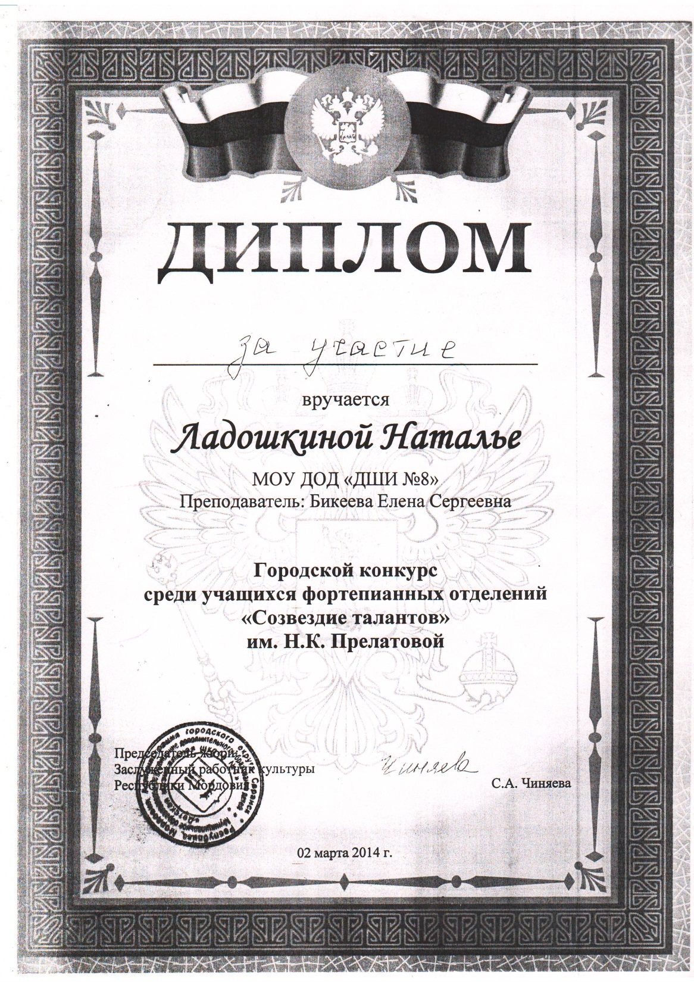

Slide 17
Результаты участия обучающихся в мероприятиях различных уровней по учебной деятельности: предметные олимпиады; конкурсы, фестивали; выставки-конкурсы

Slide 19
Количество учащихся (коллективов), принимающих участие в конкурсах, фестивалях, выставках различного уровня за межаттестационный период

Slide 20
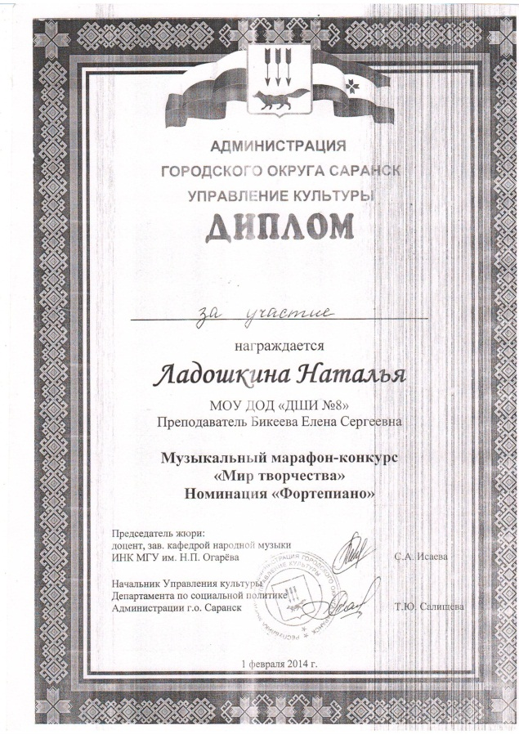
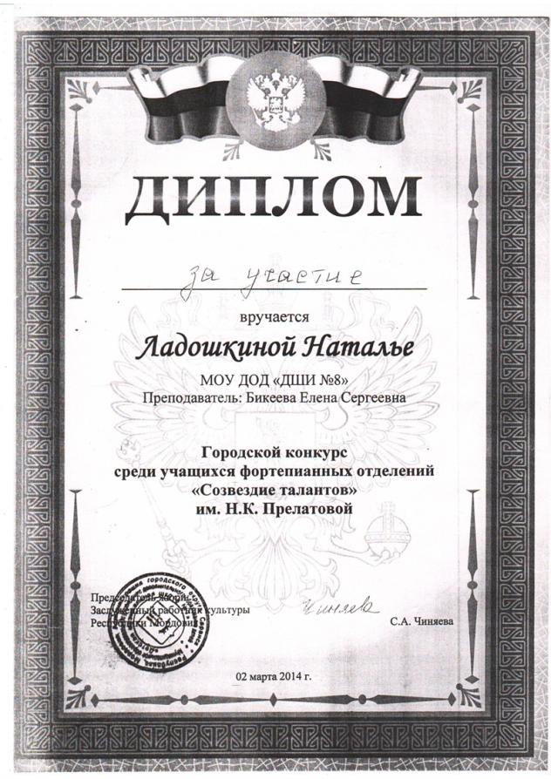

Slide 21
Участие преподавателя или учащихся в мероприятиях концертно-просветительского, художественно-творческого характера

Slide 22
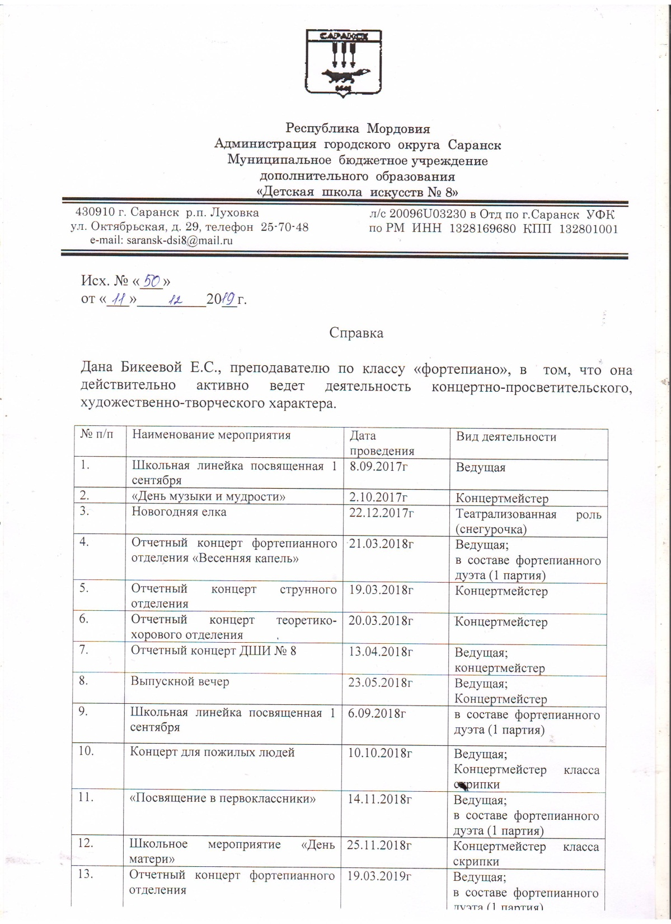
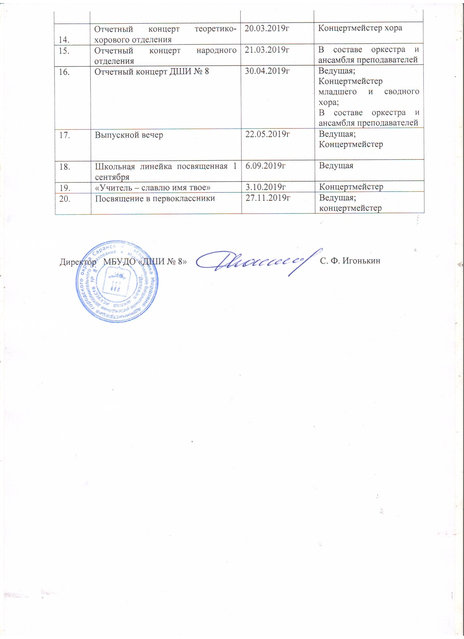

Slide 23
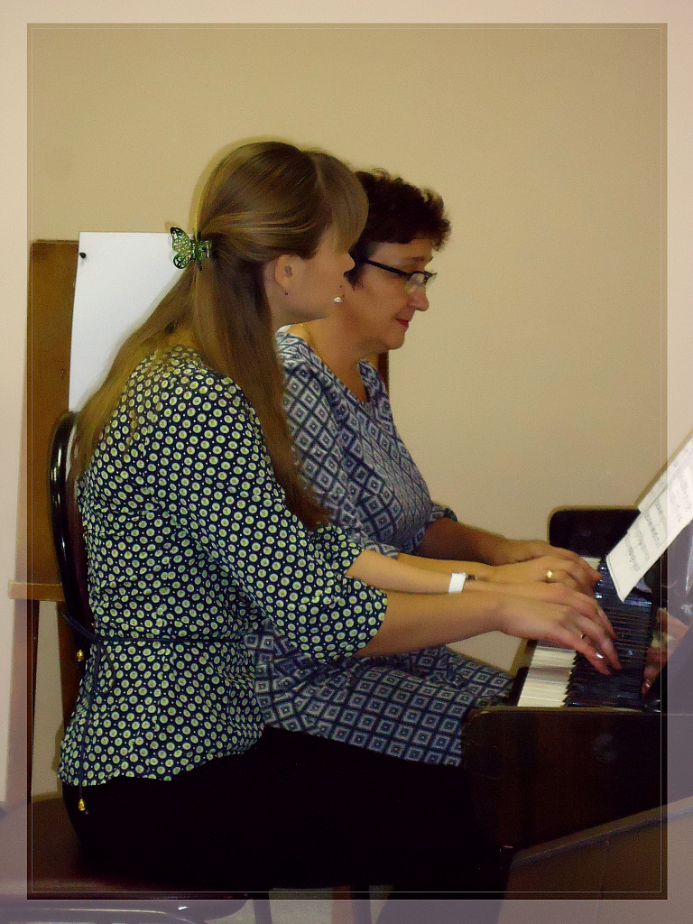

Slide 24
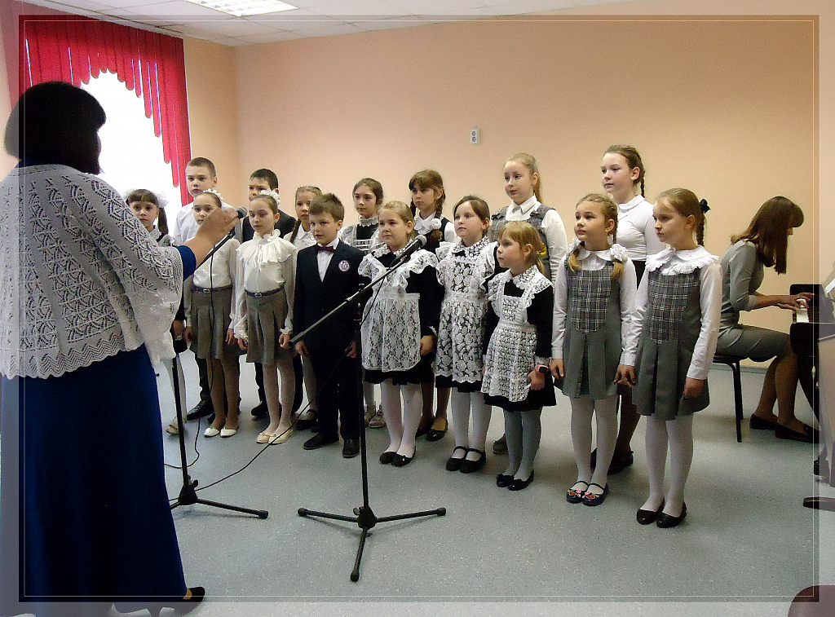
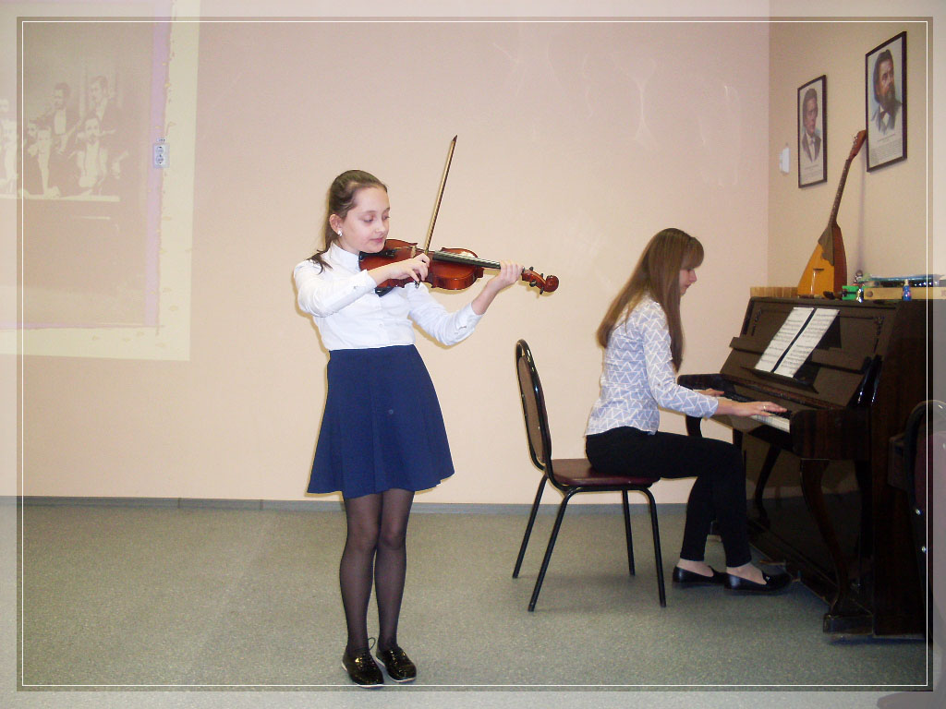

Slide 25
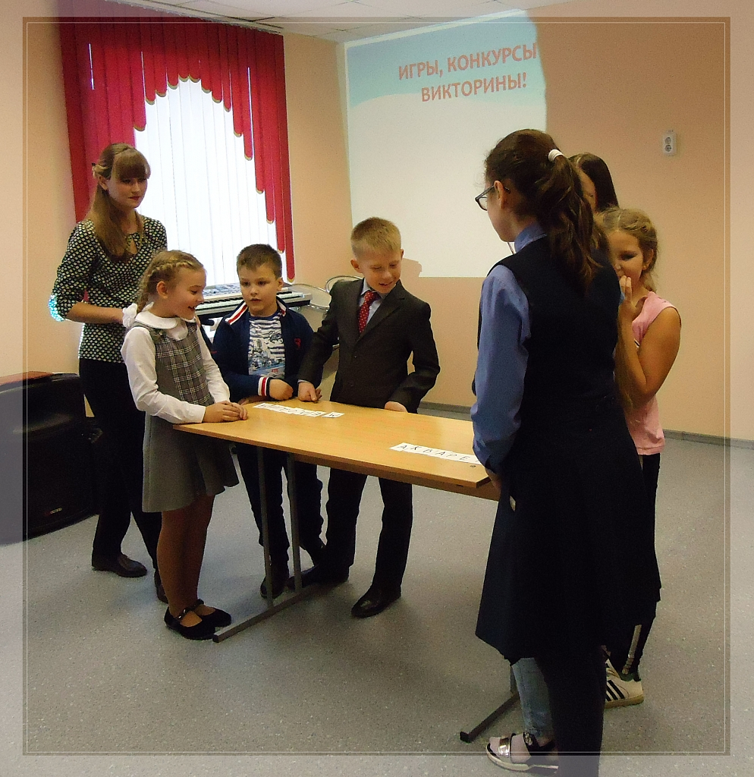

Slide 26
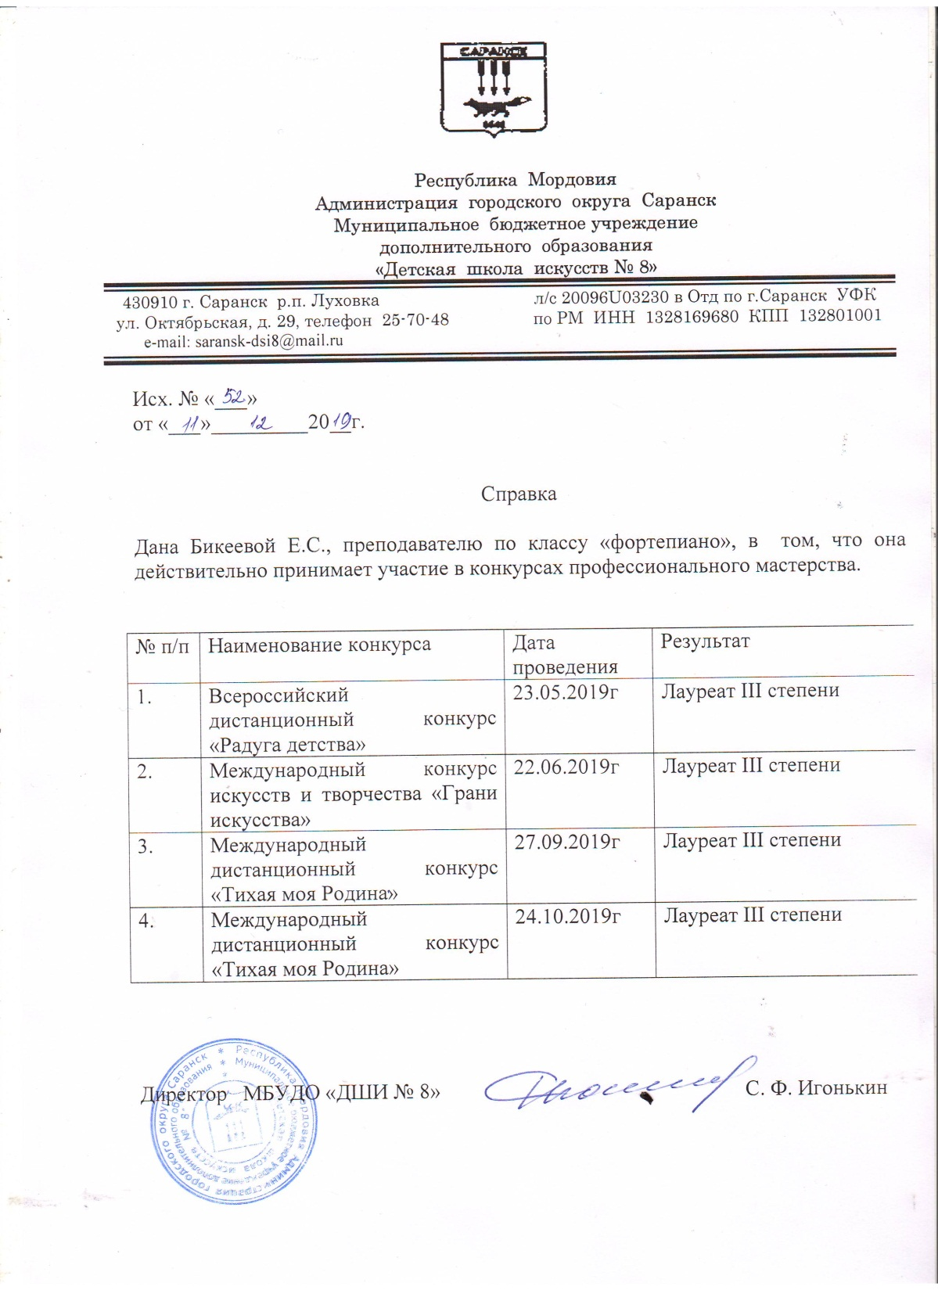

Slide 30
Признание высокого профессионализма: наличие грамот, благодарственных писем, полученных за работу преподавателя

Slide 31
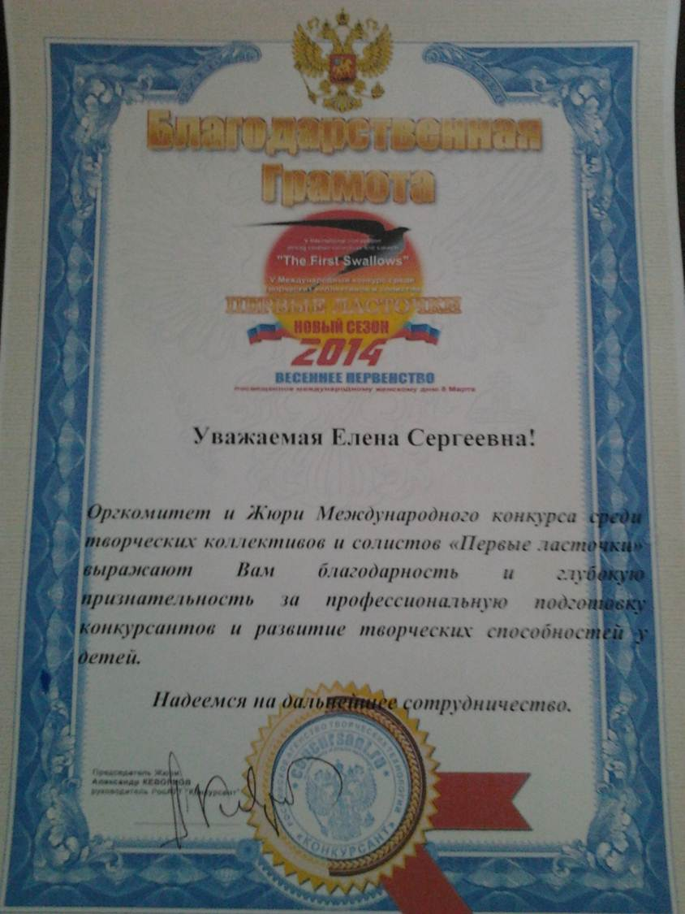

Slide 32
Наличие наград (грамот,благодарственных писем), полученных за работу в области культуры и искусства

